Slide 1

3.3 直线的交点坐标与距离公式
3.3.1 两条直线的交点坐标
3.3.2 两点间的距离

Slide 2


【自主预习】
1.两直线的交点坐标
已知直线l₁:A₁x+B₁y+C₁=0;l₂:A₂x+B₂y+C₂=0;点A(a,b).
l:Ax+By+C=0,

Slide 3
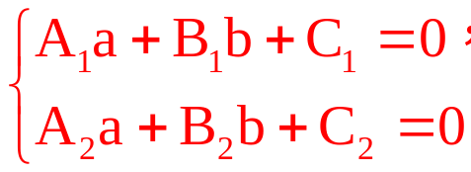
Aa+Bb+C=0
(1)若点A在直线l:Ax+By+C=0上, 则有:__________.
(2)若点A是直线l₁与l₂的交点, 则有 .

Slide 4
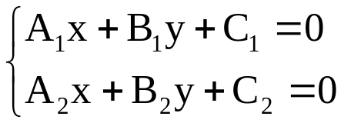
2.两直线的位置关系
无解
方程组 的解 | 一组 | 无数组 | _____
直线l₁与l₂的公共点的个数 | 一个 | _______ | 零个
直线l₁与l₂的位置关系 | _____ | 重合 | _____
无数个
相交
平行

Slide 5
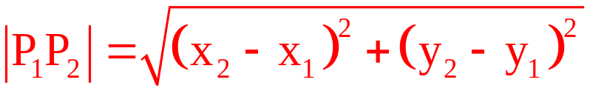
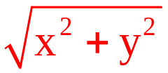
3.两点间的距离公式
条件 | 点P₁(x₁, y₁), P₂(x₂, y₂)
结论 | _______________________
特例 | 点P(x, y)到原点O(0, 0)的距离|OP|= _________

Slide 6
【即时小测】
1.直线x-y+2=0与直线x+y-8=0的交点坐标为( )
A.(3,-5) B.(-3,5)
C.(3,5) D.(-3,-5)

Slide 7
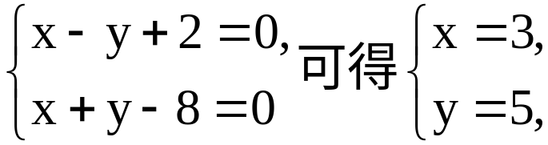
【解析】选C.由 故两直线的交点坐标为(3,5).

Slide 8
2.若点A(2, a)是直线2x+y-1=0上一点, 则a等
于 ( )
A.3 B.-3 C.2 D.-2
【解析】选B.由于点A(2, a)是直线2x+y-1=0上一点, 故点A(2, a)的坐标适合直线方程, 即2×2+a-1=0, 解得a=-3.

Slide 9
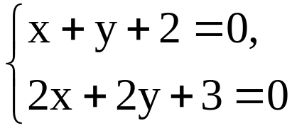
3.直线l₁:x+y+2=0与直线l₂:2x+2y+3=0的位置关系是
________.
【解析】由 得此方程组无解, 故l₁∥l₂.
答案:l₁∥l₂

Slide 10
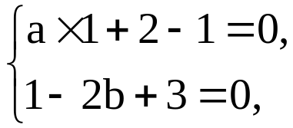
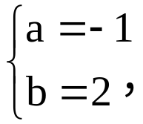
4.若直线ax+y-1=0与x-by+3=0的交点是(1, 2), 则
a+b=________.
【解析】由于点(1, 2)是两直线的交点, 则
解得 故a+b=1.
答案:1

Slide 11
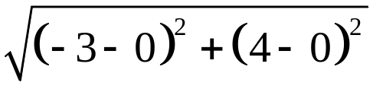
5.点M(-3, 4)到原点的距离|OM|=________.
【解析】由两点间的距离公式可得|OM|=
=5.
答案:5

Slide 12
【知识探究】
探究点1 两条直线的交点坐标
1.若两直线的方程组成的二元一次方程组有解, 则两直线是否相交于一点?

Slide 13
提示:不一定.两条直线是否相交, 取决于联立两直线方程所得的方程组是否有唯一解.若方程组有无穷多个解, 则两直线重合.

Slide 14
2.若两直线相交, 则两直线方程组成的方程组是否可以有多组解?
提示:不可以.若两直线相交, 则两直线方程组成的方程组只有一组解.

Slide 15
【归纳总结】
两直线相交的条件
(1)将两直线方程联立解方程组, 依据解的个数判断两直线是否相交.当方程组只有一解时, 两直线相交.

Slide 16
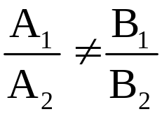
(2)设l₁:A₁x+B₁y+C₁=0;l₂:A₂x+B₂y+C₂=0.则l₁与l₂相交的
条件是A₁B₂-A₂B₁≠0或 (A₂, B₂≠0).
(3)设两条直线l₁:y=k₁x+b₁;l₂:y=k₂x+b₂, 则l₁与l₂相交
⇔k₁≠k₂.
特别提醒:当联立的方程组只有一解时, 两条直线才
相交.

Slide 17
探究点2 两点间的距离公式
1.平面内两点间的距离公式与坐标顺序是否有关?
提示:无关.在计算公式中x₂与x₁, y₂与y₁的位置可以互换, 不影响计算结果.

Slide 18
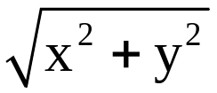
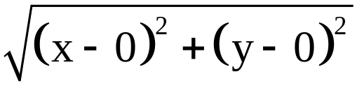
2.式子 的几何意义是什么?
提示:式子 = 表示平面上的点
(x, y)到原点的距离.

Slide 19
【归纳总结】
1.对两点间距离公式的两点说明
(1)求两点间的距离时, 可直接把坐标代入相应公式, 需注意公式中被开方数是横坐标差的平方与纵坐标差的平方的和, 切不可把横、纵坐标混用.

Slide 20
(2)用两点间的距离公式除求距离外, 还可以求参数的值, 求解时直接利用题设建立参数的方程, 然后求解得参数值便可.

Slide 21
2.距离公式的几个特例
(1)当直线P₁P₂平行于x轴时,|P₁P₂|=|x₂-x₁|.
(2)当直线P₁P₂平行于y轴时,|P₁P₂|=|y₂-y₁|.
(3)当点P₁,P₂中有一个是原点时,|P₁P₂|= .
易错警示:当两点的连线与坐标轴平行时, 仍然可以用两点间的距离公式求解.

Slide 22
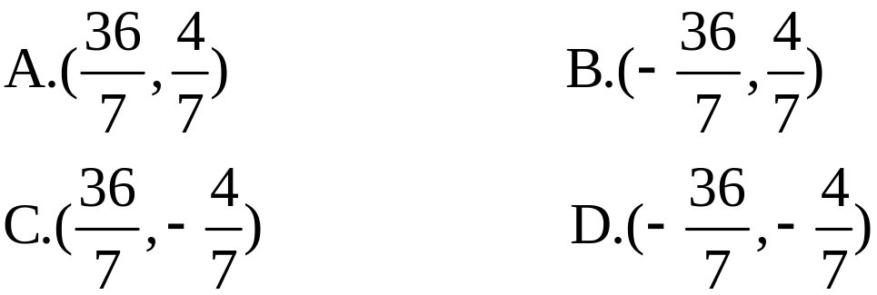
类型一 求两条直线的交点
【典例】1.(2016·杭州高一检测)直线l₁:2x+3y=12与l₂:x-2y-4=0的交点坐标为 ( )

Slide 23
2.已知直线l₁的方程为Ax+3y+C=0, 直线l₂的方程为2x-3y+4=0, 若l₁, l₂的交点在y轴上, 则C的值为______.
3.已知直线5x+4y=2a+1与直线2x+3y=a的交点位于第四象限, 则a的取值范围是______.

Slide 24
【解题探究】1.典例1中如何求两条直线的交点坐标?
提示:联立方程, 求方程组的解即可.
2.典例2中的交点在y轴上的坐标有何特点?
提示:在y轴上的点的横坐标为0.

Slide 25
3.典例3的交点在第四象限, 其坐标具有什么特点?
提示:在第四象限的点的横坐标为正, 纵坐标为负.

Slide 26
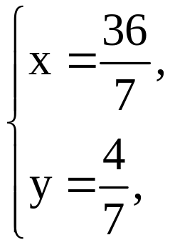
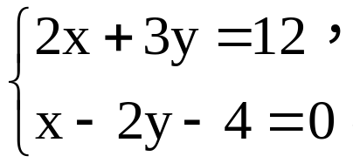
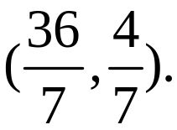
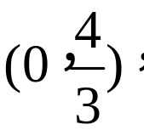

【解析】1.选A.解方程组 得 交
点坐标为
2.由题意, l₂与y轴的交点在l₁上, 又l₂与y轴的交点为
所以A×0+3× +C=0, C=-4.
答案:-4

Slide 27
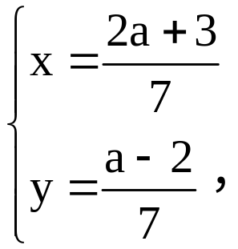
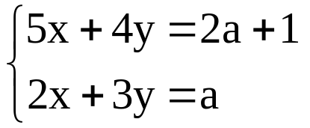
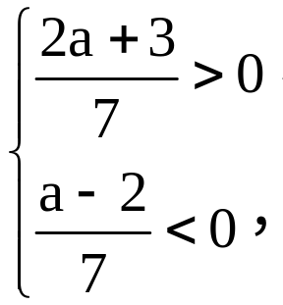

3.解方程组 得 交点在第四象
限, 所以 解得- <a<2.
答案:- <a<2

Slide 28
【延伸探究】若典例3中直线的方程不变, 其交点改为位于第三象限, 则a的取值范围又如何?

Slide 29

【解析】解方程组 得 交点
在第三象限, 所以 解得a<- .

Slide 30
【方法技巧】两条直线相交的判定方法
特别提醒:在判定两直线是否相交时, 要特别注意斜率不存在的情况.
方法一 | 联立直线方程解方程组, 若有一解, 则两直线相交
方法二 | 两直线斜率都存在且斜率不等
方法三 | 两直线的斜率一个存在, 另一个不存在

Slide 31
【变式训练】判断下列各对直线的位置关系, 若相交, 求出交点坐标.
(1)l₁:2x+y+3=0, l₂:x-2y-1=0.
(2)x-y-3=0, 2x-2y+1=0.

Slide 32
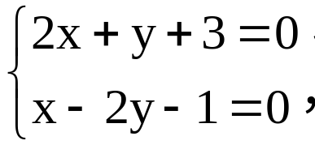
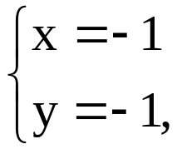
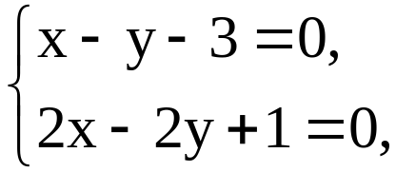
【解析】(1)解方程组 得 所以
直线l₁与l₂的交点坐标为(-1, -1).
(2)解方程组 方程组无解, 所以直线l₁
与l₂平行.

Slide 33
类型二 求过两条直线交点的直线方程
【典例】1.(2016·宜春高一检测)直线l经过原点, 且经过另两条直线2x+3y+8=0, x-y-1=0的交点, 则直线l的方程为 ( )
A.2x+y=0 B.2x-y=0
C.x+2y=0 D.x-2y=0

Slide 34
2.求经过两条直线2x-3y-3=0, x+y+2=0的交点, 且与直线3x+y-1=0平行的直线l的方程.

Slide 35
【解题探究】1.典例1中过两条直线l₁:A₁x+B₁y+C₁=0(A₁, B₁不同时为0), l₂:A₂x+B₂y+C₂=0(A₂, B₂不同时为0)的交点的直线系方程应设为什么形式?
提示:可设为(A₁x+B₁y+C₁)+λ(A₂x+B₂y+C₂)=0(其中λ为参数), 此方程表示的直线不包括直线l₂.

Slide 36
2.典例2中两直线平行, 它们的斜率有何关系?
提示:斜率存在的两直线平行, 它们的斜率相等.

Slide 37
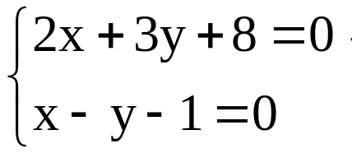
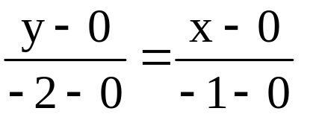
【解析】1.选B.方法一:解方程组 得交点
为(-1, -2), 又直线l经过原点, 由两点式得其方程为
即2x-y=0.
方法二:设直线l的方程为2x+3y+8+λ(x-y-1)=0, 因其
过原点, 所以8+(-λ)=0, λ=8, 直线方程为2x-y=0.

Slide 38
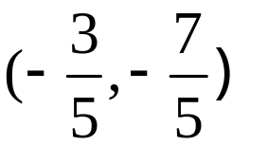
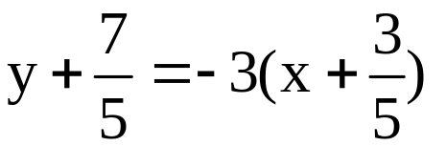
2.直线2x-3y-3=0, x+y+2=0的交点为 直线l
与直线3x+y-1=0平行, 故斜率为-3, 所以l的方程为
即15x+5y+16=0.

Slide 39
【延伸探究】
1.典例2中将“直线3x+y-1=0”改为“直线x+3y-1=0”, 又如何求解?

Slide 40
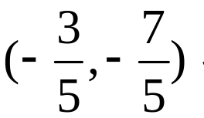
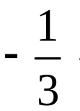
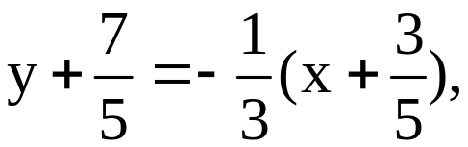
【解析】直线2x-3y-3=0, x+y+2=0的交点为
直线l与直线x+3y-1=0平行, 故斜率为 所以l的方程
为 即5x+15y+24=0.

Slide 41

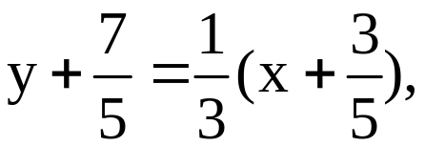
2.典例2中将“平行”改为“垂直”, 又如何求解?
【解析】直线2x-3y-3=0, x+y+2=0的交点为
直线l与直线3x+y-1=0垂直, 故斜率为 所以l的方
程为 即5x-15y-18=0.

Slide 42
【方法技巧】
1.过两直线交点的直线系方程的设法
经过两直线l₁:A₁x+B₁y+C₁=0, l₂:A₂x+B₂y+C₂=0交点的直线系方程为A₁x+B₁y+C₁+λ(A₂x+B₂y+C₂)=0, 其中λ是待定系数, 在此方程中, 无论λ取什么实数, 都不能表示直线l₂.

Slide 43
2.过两条直线交点的直线方程的求法
(1)常规解法(方程组法):一般是先解方程组求出交点坐标, 再结合其他条件写出直线方程.
(2)特殊解法(直线系法):先设出过两直线交点的直线方程, 再结合条件利用待定系数法求出参数, 最后确定直线方程.

Slide 44
【补偿训练】(2016·四平高一检测)已知直线l经过两条直线x-y+5=0, x+y-3=0的交点, 且垂直于直线3x-2y+4=0, 求直线l的方程.

Slide 45


【解析】直线x-y+5=0与x+y-3=0的交点为(-1, 4), 直
线3x-2y+4=0的斜率为 , 所以直线l的斜率为- , 其
方程为y-4=- (x+1), 即2x+3y-10=0.

Slide 46

【延伸探究】
1.若将本题中的直线“3x-2y+4=0”改为“x-2y+4=0”,
又如何求直线l的方程?
【解析】直线x-y+5=0与x+y-3=0的交点为(-1, 4), 直
线x-2y+4=0的斜率为 , 所以直线l的斜率为-2, 其方
程为y-4=-2(x+1), 即2x+y-2=0.

Slide 47
2.若将本题中的“垂直”改为“平行”, 又如何求直
线l的方程?
【解析】直线x-y+5=0与x+y-3=0的交点为(-1, 4), 直
线3x-2y+4=0的斜率为 , 所以直线l的斜率为 , 其
方程为y-4= (x+1), 即3x-2y+11=0.

Slide 48
类型三 平面内两点间距离公式的应用
【典例】1.设A(1, 2), 在x轴上求一点B, 使得|AB|=5, 则B点的坐标是________.

Slide 49
2.(2016·娄底高一检测)已知△ABC的三个顶点坐标是A(1, -1), B(-1, 3), C(3, 0).
(1)判断△ABC的形状.
(2)求△ABC的面积.

Slide 50
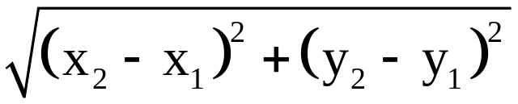
【解题探究】
1.典例1中在x轴上的点的坐标有何特点?知道两点的
距离, 如何求其中一点的坐标?
提示:在x轴上的点的纵坐标为0.代入两点间的距离公
式|P₁P₂|= 求解即可.

Slide 51
2.典例2中如何判定三角形是直角三角形?
提示:一种方法是利用勾股定理, 寻找三边的关系;另一种方法是利用三边的斜率的关系, 是否有两边的斜率之积为-1.

Slide 52
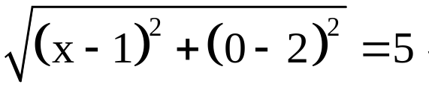

【解析】1.设B(x, 0), 则 解得
x=± +1, 故B点的坐标是(1+ , 0)或(1- , 0).
答案:(1+ , 0)或(1- , 0)

Slide 53
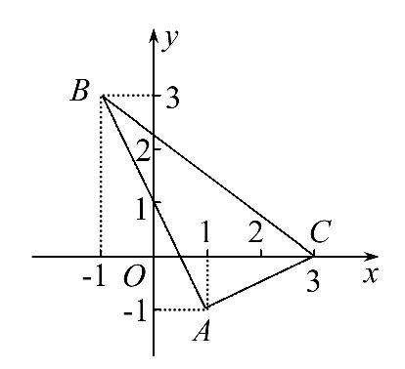
2.(1)方法一:如图,

Slide 54
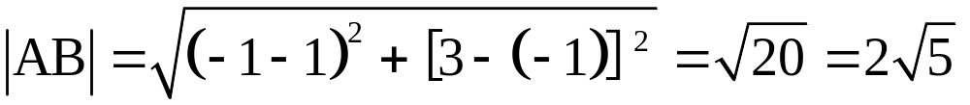
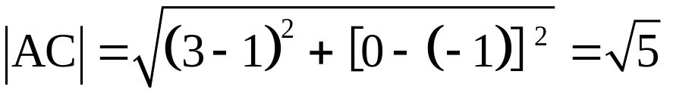
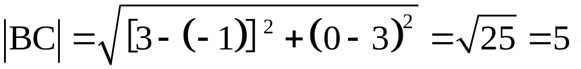
△ABC可能为直角三角形, 以下来进行验证,
因为
所以|AB|²+|AC|²=|BC|², 即△ABC是以A为直角顶点的直角三角形.

Slide 55
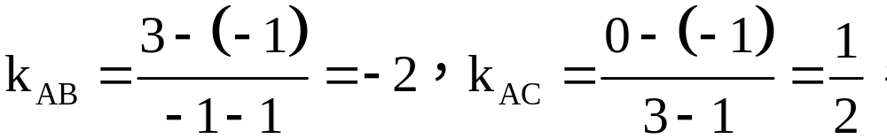
方法二:因为
所以k_{AB}·k_{AC}=-1, AB⊥AC, △ABC是以A为直角顶点的
直角三角形.
(2)由于△ABC是以A为直角顶点的直角三角形, 所以
S_{△ABC}= |AB||AC|=5.

Slide 56
【方法技巧】
1.平面上两点间的距离公式的应用类型
(1)已知所求点的相关信息及该点到某点的距离满足某些条件时, 设出所求点的坐标, 利用两点间的距离公式建立关于所求点坐标的方程或方程组求解.

Slide 57
(2)利用两点间距离公式可以判定三角形的形状.从三边长入手, 如果边长相等则可能是等腰或等边三角形, 如果满足勾股定理则是直角三角形.

Slide 58
2.利用两点间的距离公式求参数的值的方法及技巧
(1)方法:常用方法是待定系数法, 即先设出所求点的坐标, 利用两点间的距离公式建立方程, 然后利用方程的思想求解参数.

Slide 59
(2)技巧:解决此类问题时, 常常需要结合图形, 来直观地找出点与点、点与线、线与线的位置关系, 然后利用相关性质转化成我们熟悉的问题.

Slide 60
【变式训练】在平面直角坐标系中, 已知△ABC的三个顶点分别为A(1, 4), B(4, 0), C(-3, 1), 试判断三角形的形状.
【解题指南】利用两点间的距离公式分别求得三角形的三边的长度, 比较三边关系进行判断.

Slide 61
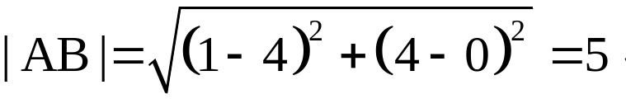
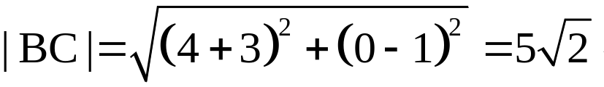
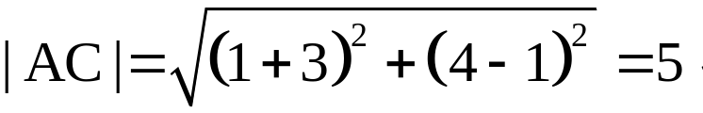
【解析】由两点间距离公式得,
所以|AB|=|AC|且|AB|²+|AC|²=|BC|², 故三角形为等腰直角三角形.

Slide 62
【补偿训练】已知三角形的三个顶点分别为A(-3, 1), B(3, -3), C(1, 7).证明:△ABC为等腰直角三角形.

Slide 63
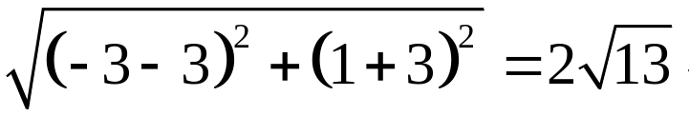
【证明】由题意知|AB|=
|AB|=|AC|且|AB|²+|AC|²=|BC|², 所以△ABC为等腰直角三角形.

Slide 64


自我纠错 含参数的两条直线相交的问题
【典例】若三条直线l₁:y=2x+10, l₂:y=x+1, l₃:y=ax-2
能构成三角形, 则a的值为( )
A.a≠ B.a=
C.a≠ , a≠1, a≠2 D.a≠1, a≠2

Slide 65
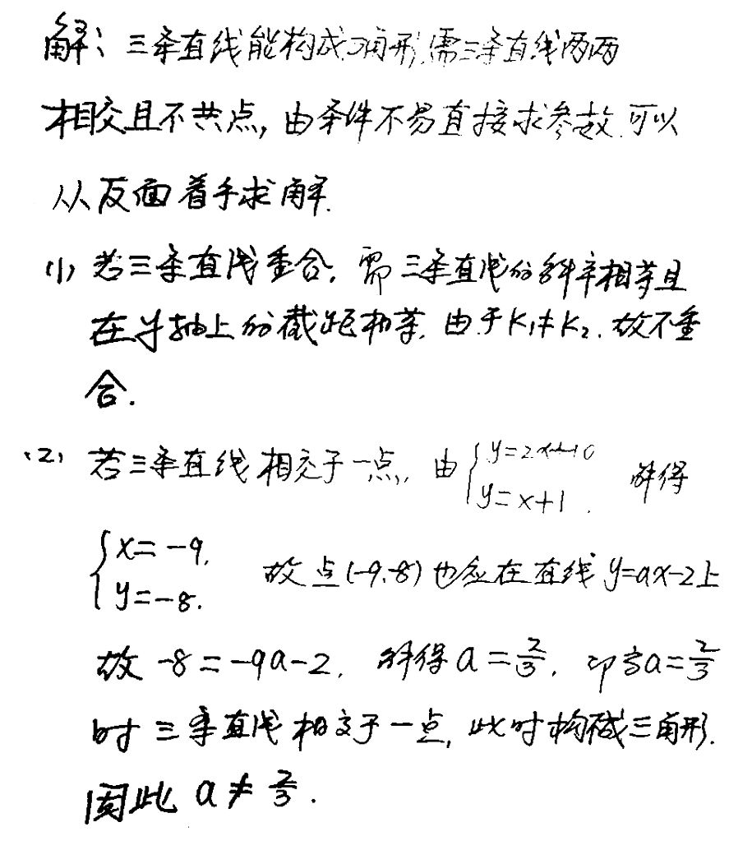
【失误案例】

Slide 66
分析解题过程, 找出错误之处, 并写出正确答案.
提示:错误的根本原因是考虑问题不全面, 只考虑三条直线相交于一点或重合的情形, 而忽略了其中两条直线平行的情况, 从而造成漏解.正确解答过程如下:

Slide 67
【解析】选C.三条直线能构成三角形, 需三条直线两两相交且不共点, 由条件不易求参数, 可以从反面着手求解.
(1)若三条直线重合, 需三条直线的斜率相等且在y轴上的截距相等, 由于k₁≠k₂, 故三条直线不会重合.

Slide 68
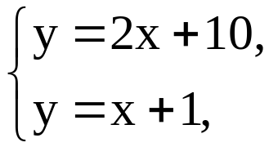
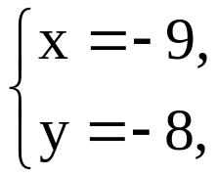
(2)若三条直线相交于一点, 由 可解得
故点(-9, -8)也应在直线y=ax-2上, 即-8=
-9a-2, 解得a= , 即当a= 时三条直线相交于一点,
此时构不成三角形, 因此a≠ .

Slide 69
(3)若l₁∥l₃, 则a=2;若l₂∥l₃, 则a=1.
故应有a≠1, a≠2.
综上可知, 要使这三条直线能构成三角形,
需a≠ , a≠1, a≠2.

Slide 70


